Slide 1

Статистика

Slide 2
У якому випадку подію А називають достовірною?
А) р(А)=0
Б) р(А)>0
В) р(А)>0.99
Г) р(А)=1

Slide 3
Набираючи номер телефону, абонент забув другу цифру номеру. Яка ймовірність того , що він з першої спроби набере вірний номер телефону
А) 0.01 Б) 0.1 В) 0.5 Г) 1

Slide 4
Ймовірність купити браковану пару чобіт деякої відомої фірми складає 0.023. Скільки бракованих пар взуття гарантовано містить партія з 1000 пар чобіт цієї фірми
А) менше 23
Б) більше 23
В) рівно 23
Г) вілповідь дати неможливо

Slide 5
У коробці лежить15 кульок: 10 синіх та 5 зелених. Яка ймовірність того, що навмання взята з коробки кулька виявиться жовтою?
А) 1 Б) 0.50 В) 0 Г) -1

Slide 6
У класі навчається 18 дівчаток і 12 хлопців. Навмання вибирають одного учня для участі в шкільних зборах. Яка ймовірність того, що буде вибрано хлопчика?
А) 2/3 Б) ½ В) 3/5 Г) 2/5

Slide 7
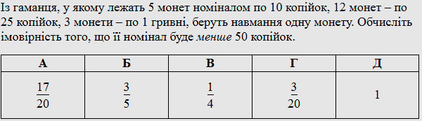

Slide 8
СТАТИСТИКА.

Slide 9

РОЗ‘ВЯЗАННЯ ЗАДАЧ.

Slide 10
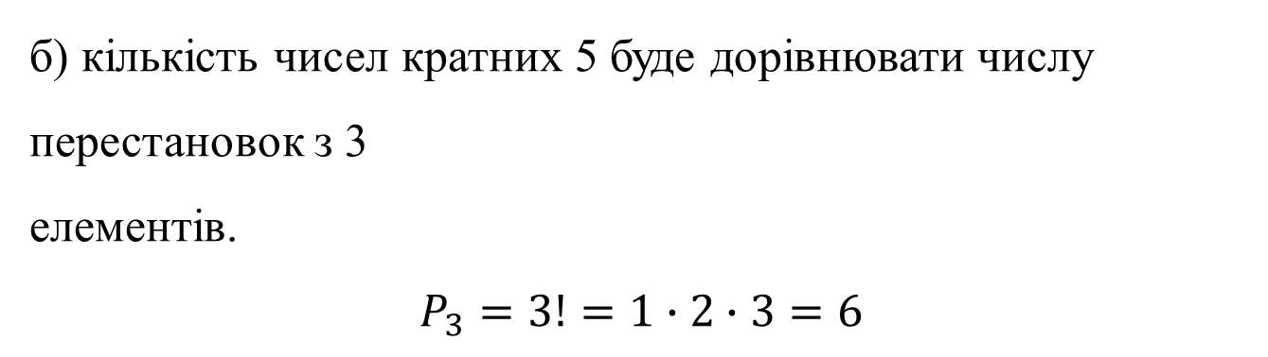
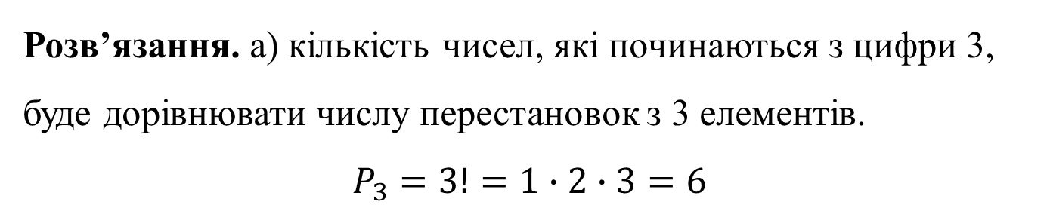
Скільки серед чотирицифрових чисел, складених із цифр 3, 5, 7, 9 без повторення, є таких, які: а) починаються з цифри 3; б) кратні 5?
Розв’язання. а) кількість чисел, які починаються з цифри 3, буде дорівнювати числу перестановок з 3 елементів.
$$P_{3}=3!=1∙2∙3=6$$
б) кількість чисел кратних 5 буде дорівнювати числу перестановок з 3
елементів.
$$P_{3}=3!=1∙2∙3=6$$

Slide 11
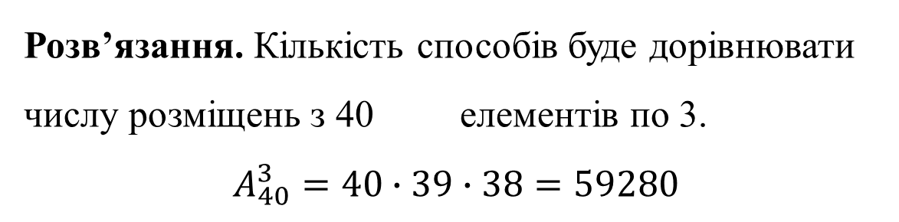
Скількома різними способами збори, що складаються з 40 осіб, можуть обрати зі свого числа голову зборів, його заступника і секретаря?
Розв’язання. Кількість способів буде дорівнювати числу розміщень з 40 елементів по 3.
$$A_{40}^{3}=40∙39∙38=59280$$

Slide 12
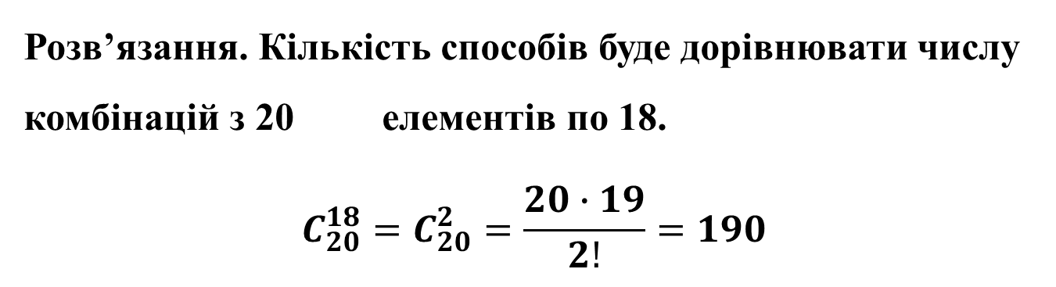
Скількома способами можна розділити 20 підручників з фізики між 18 учнями?
Розв’язання. Кількість способів буде дорівнювати числу комбінацій з 20 елементів по 18.
$$C_{20}^{18}=C_{20}^{2}=\frac{20∙19}{2!}=190$$

Slide 13
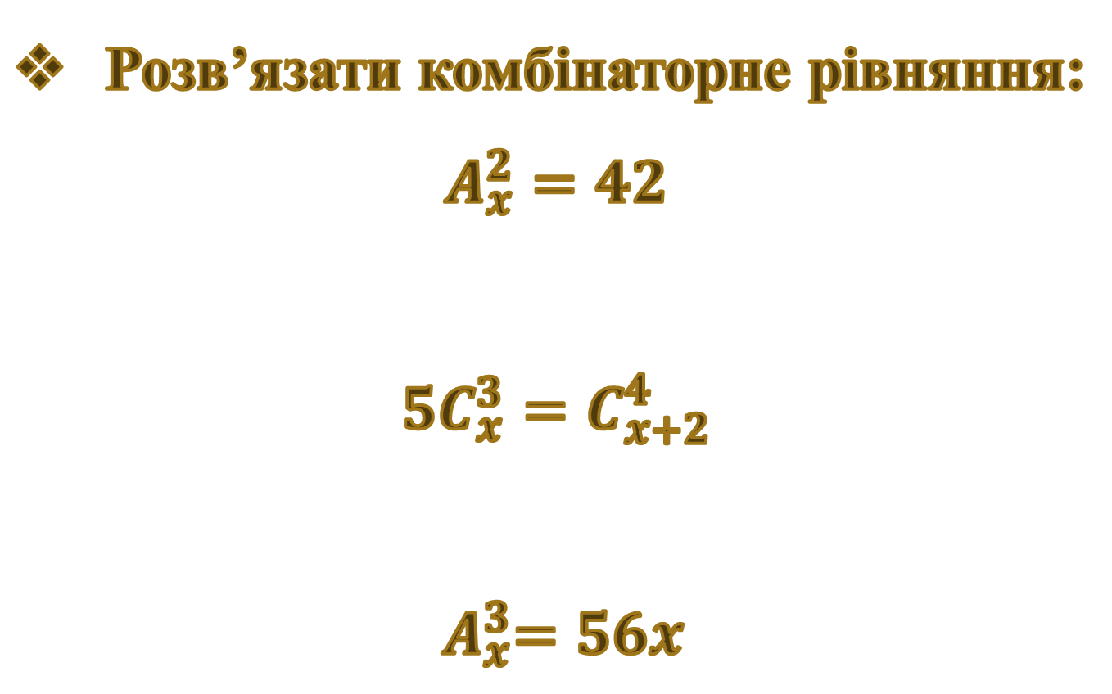
Розв’язати комбінаторне рівняння:
$$A_{x}^{2}=42$$
$${5C}_{x}^{3}=C_{x+2}^{4}$$
$${ A}_{x}^{3}=56x$$

Slide 14
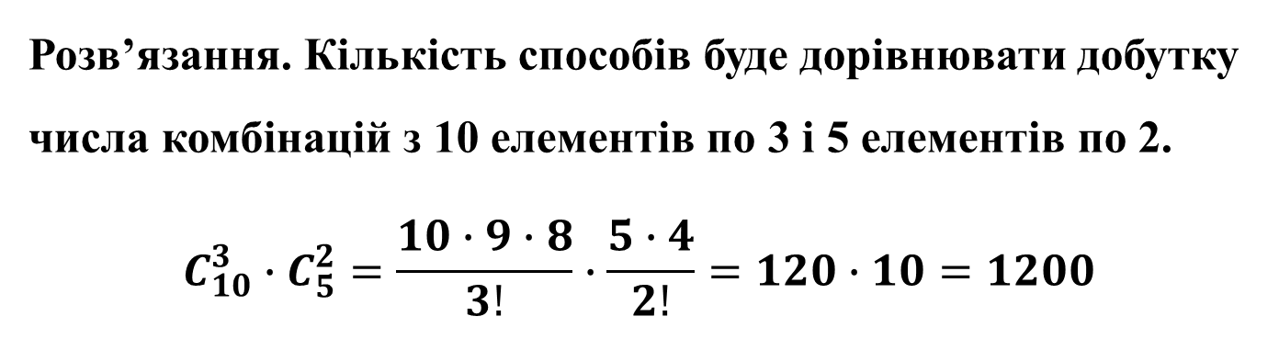
Із вази, у якій 10 різних яблук і 5 різних груш, потрібно вибрати 3 яблука і 2 груші. Скількома способами це можна зробити?
Розв’язання. Кількість способів буде дорівнювати добутку числа комбінацій з 10 елементів по 3 і 5 елементів по 2.
$$C_{10}^{3}∙C_{5}^{2}=\frac{10∙9∙8}{3!}∙\frac{5∙4}{2!}=120∙10=1200$$

Slide 15

3. Із урни, в якій 10 білих, 4 чорних та 5 синіх кульок, навмання вибирають три кульки. Знайти ймовірність того, що серед них будуть:
а) всі білі;
б) всі чорні;
в) 1 біла, 1 синя, 1 чорна.

Slide 16


Розв'язання:
Число всіх можливих подій за якими можна вибрати 3 кульки з 19 (10+4+5) рівне A₁₉³:
а) Число сприятливих подій за якими можна вибрати три білі кульки із 10 можливих рівна A₁₀³=720:
Ймовірність події A, при якій вибирають три кульки білого кольору знаходимо за класичною формулою рівна:
P(B)=m/n=720/5814=0,1238.

Slide 17

б) Кількість способів, за якими можна вибрати три чорні кульки із 4 можливих рівна A₄³:
Знаменник завжди той самий, оскіьки кількість можливих варіантів вибрати три кульки ми знайшли на початку. Далі через частку m/n обчислюємо ймовірність події B, при якій вибирають три кульки чорного кольору:
P(B)=m/n=24/5814=0,0041.
в) Цей пункт на практиці часто виконують неправильно. Число сприятливих подій за якими можна вибрати 1 білу кульку з 10, 1 чорну кульку з 4 і 1 синю кульку з 5 знаходимо через добуток розміщень:
Ймовірність події C, при якій вибирають 1 білу, 1 чорну і 1 синю кульки рівна: P(C)=m/n=200/5814=0,0344.

Slide 18
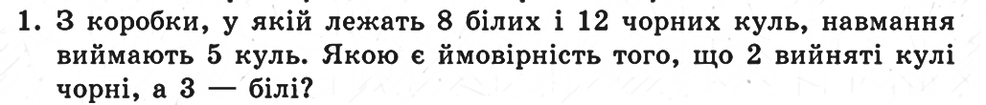
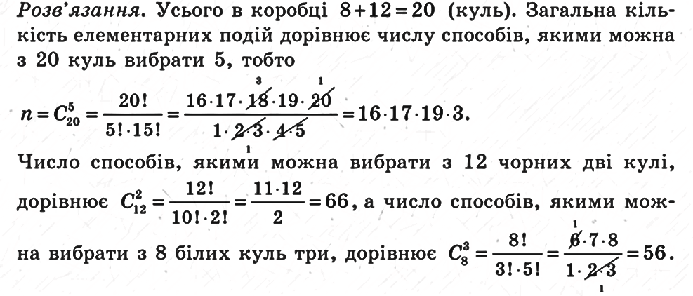
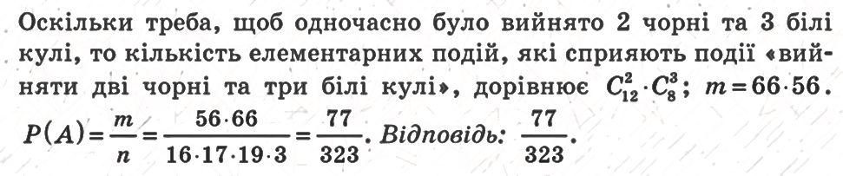
Письмово.

Slide 19
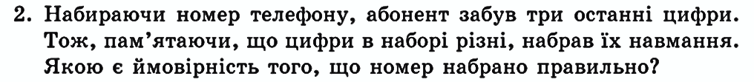
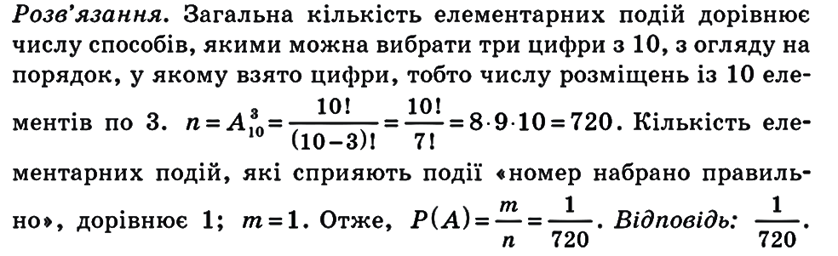
Письмово.

Slide 20
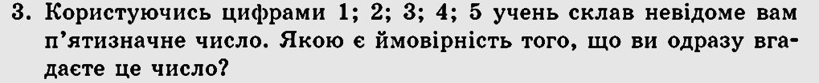
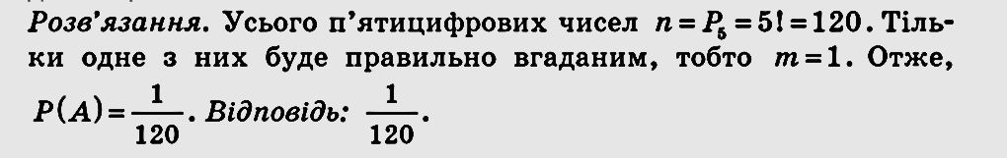

Письмово.

Slide 21

Письмово.
4. Знайдіть розмах, середне значення, моду та медіану, середнє квадратичне відхилення для вибірки: 4,5,3,2,1,2,0,7,7,8.

Slide 22
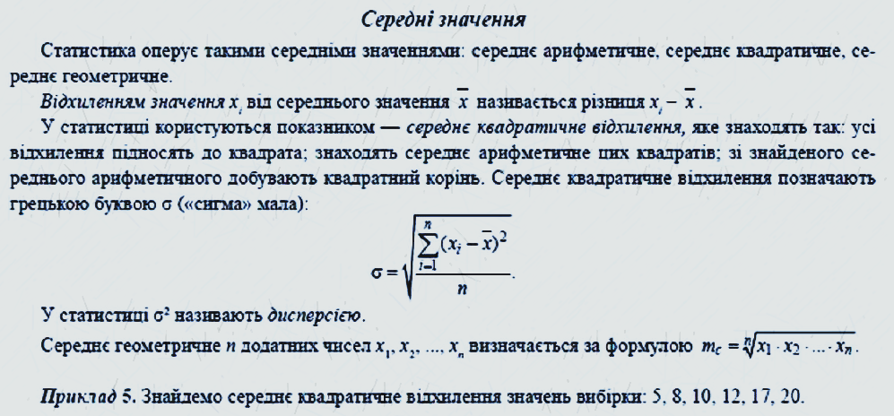

Slide 23
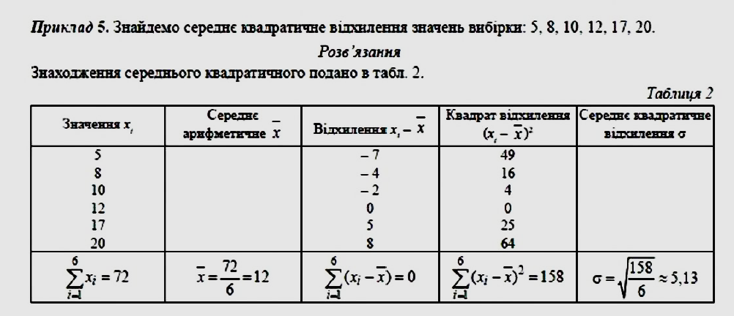
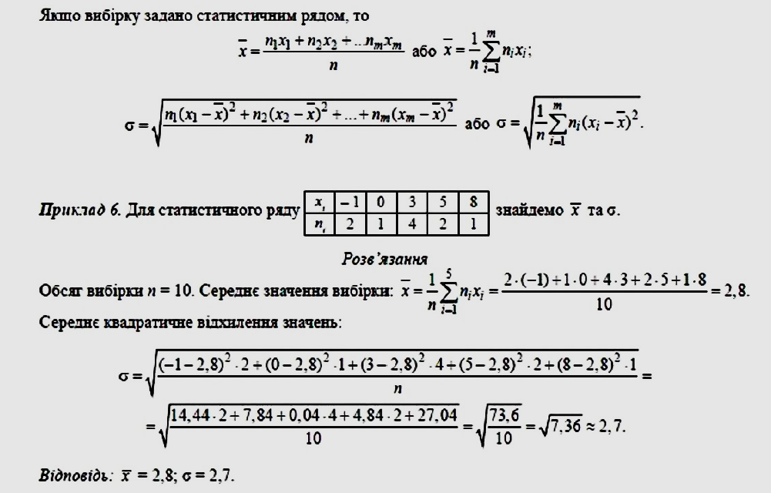

Slide 24

Домашне завдання.
Підготовка до контрольної роботи. Тест в Мудле.

Slide 25
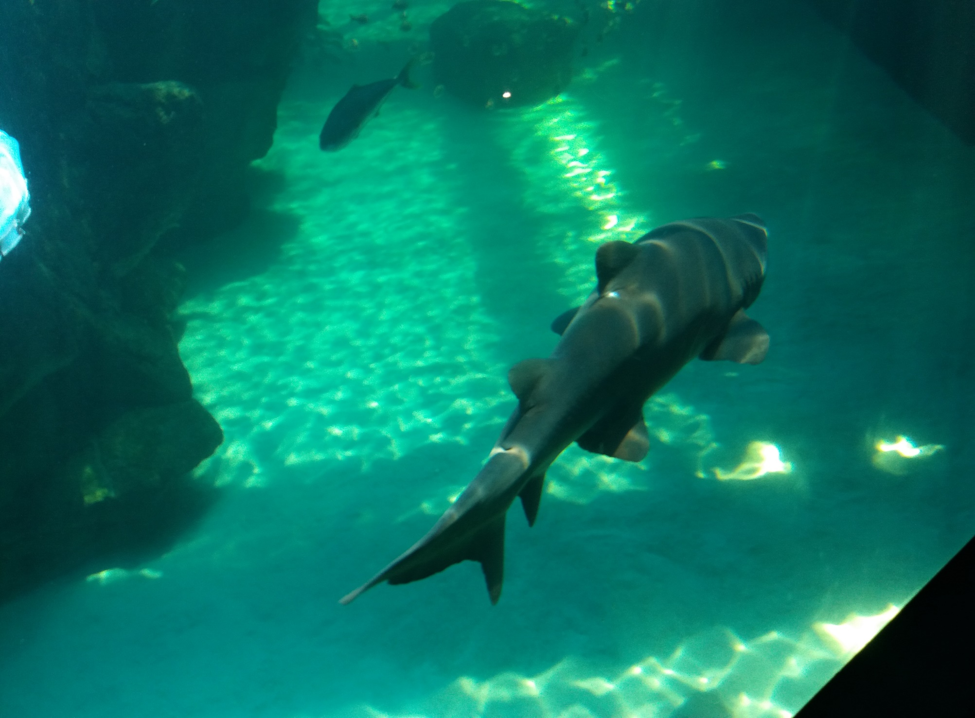
Дякуємо за увагу!

Slide 26

Практична робота.

Slide 27

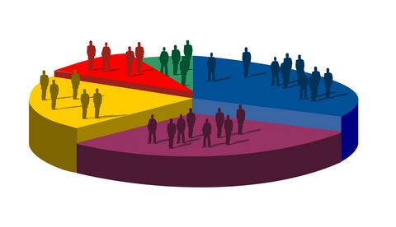
Виберіть по уривку (1 сторінка) художнього твору двох різних авторів, прочитайте їх. Для букв «а», «б», «н», «о», «ч», «я» складіть частотні таблиці їх наявності в обраних уривках. Порівняйте їх. Створіть дві вибірки та прорахуйте для кожної усі вибіркові характеристики.

Slide 28
Інтерактивна вправа «Незакінчене речення»
Статистика – це…
Математична статистика ….
Вибірка – це…
До вибіркових характеристик відносяться…
Розмах – це…
Мода – це…
Медіана вибірки – це…
Середнє значення – це…

